Slide 1
Žánre súčasnej prozaickej slovesnosti - anekdoty, vtipy, mestské povesti
Narativní kultura
28. 2. 2023

Slide 2
Folklór
Folk (ľud) + lore (verenie) – William J. Thoms, 1846
Mnoho definícií
Stredná Európa – súbor osobitých, formálne a obsahovo špecifických hudobných, slovesných, tanečných a dramatických kultúrnych javov
Synkretický, mnohovrstevnatý, dialogický, špecifický formálne a obsahovo, kolektívny, obsahuje neoficiálne vedenie, tradovaný

Slide 3
Prozaický folklór

Slide 4
Prozaická slovesnosť v modernej dobe
Formuje sa pod vplyvom celospoločenských zmien – urbanizácia, industrializácia
Zmena rozprávačských situácií
Populárna a masová kultúra
Médiá
Prispôsobenie podmienkam (moderna, postmoderna, globalizácia, post-faktická doba)
Zmena formy (žánrov) a obsahov (témy)
Rovnaké charakteristické vlastnosti a funkcie
Žánrovo fluidné
Ako pravdivé, ako nepravdivé

Slide 5
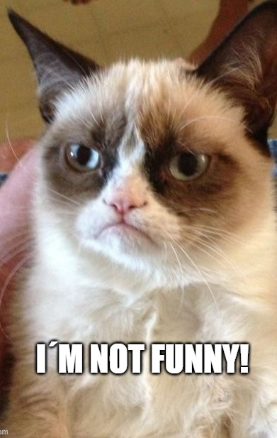
Anekdota, vtip
Krátky slovesný žáner
Metaforický a symbolický príbeh, postavy
Eliptická zápletka
Dramatické prvky
Rozmanité formy

Slide 6
Anekdota
Vtip
Komplexnejšia
Dlhšia
Ucelenejšie rozprávanie
Často prezentovaná ako „zo života“
Nie nutne komická pointa
Kratší
Variabilnejší
Rôzne formy
Neprezentovaný ako pravdivý príbeh
Komická pointa

Slide 7
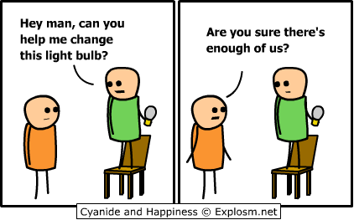
Anekdoty a vtipy ako súčasť komunikácie
Spontánne, podnet na rozprávanie na základe asociácie
Cyklický charakter
Vyskytuje sa v trsoch

Slide 8
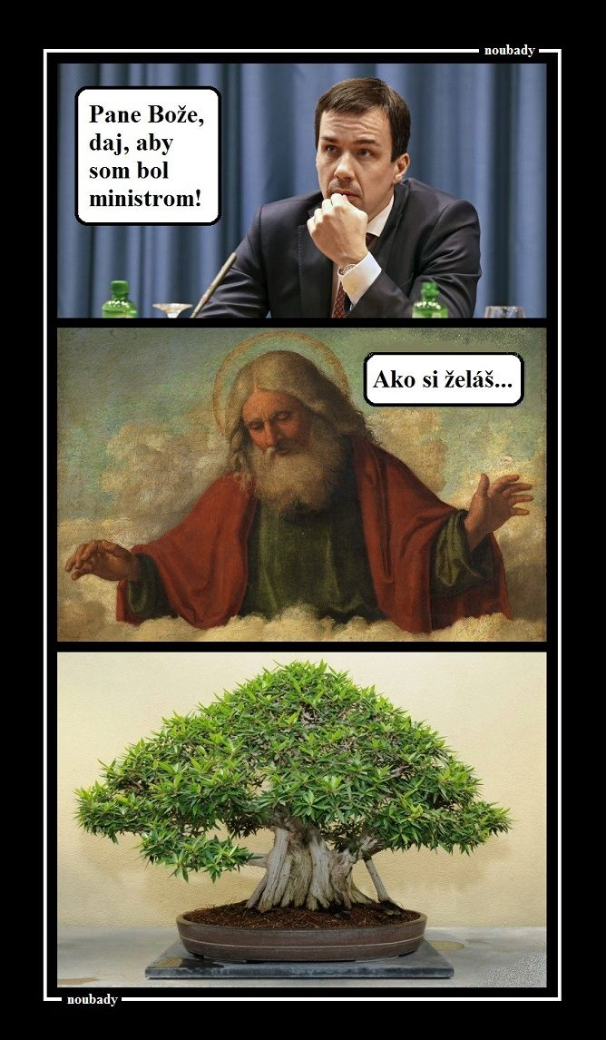
Formy vtipov
Príbeh s gradáciou
Dialóg
Nepravá hádanka
Makarónske vtipy
Kvázi-žánre
Wellerizmus

Slide 9
Všeobecná teória verbálneho humoru - Victor Raskin a Salvator Attardo
The General Theory of Verbal Humor
Šesť základných zložiek verbálneho humoru:
jazyková vrstva – language
rozprávačská stratégia – narative strategy
cieľ – target
situácia – situation
logický mechanizmus – logical mechanism
opozícia skriptov – script opposition

Slide 10
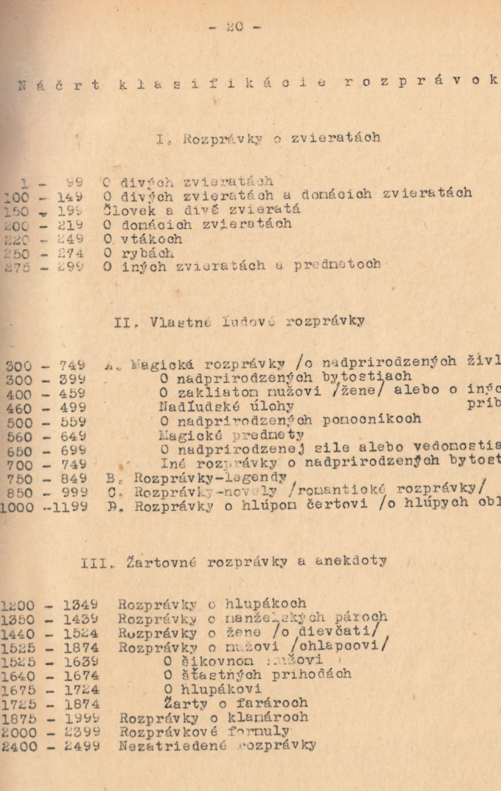
Christie Davies
Obecná teória vtipov o hlúposti a prešibanosti (A General Theory of Jokes about the Stupid and the Canny)
Hlupák narušuje poriadok
Hlúposť - spojená s fyzickou inakosťou
Prešibanosť - spojená so získavaním statkov, výhod
Hlúposť vtipná vždy, inteligencia len ak je využitá pri morálne pochybnej činnosti

Slide 11
Súčasná povesť
V odbornej literatúre rôzne pojmy (prekladané ako):
Mestská povesť/legenda
Moderná povesť/legenda
Súčasná povesť/legenda
povesť vs. legenda
mestská vs. moderná vs. súčasná

Slide 12
Charakteristika
Obsah je prezentovaný ako pravdivý
Odvolanie sa na dôveryhodný zdroj (friend of a friend)
Hlavná postava sociálne ľahko identifikovateľná
Odohráva sa v známom prostredí
Sujety globálne rozšírené
Morálne posolstvo, hodnotenie

Slide 13
Tá story hovorí o tom, že na ekonomickej fakulte v Bratislave došiel jeden študent na skúšku, vytiahol si otázku a na skúšajúceho sa tak trošku usmial. A skúšajúci sa ho pýta „Nad čím sa usmievate?“ Študent mu hovorí:
„No, mám šťastie, vytiahol som si dobrú otázku.‘ Skúšajúci mu na to hovorí:
„Myslíte si, že máte šťastie? Tak počkajte.“ Vyšiel von pred dvere, ukázal na dvoch študentov: „Vy dvaja dajte sem indexy!“, zapísal im áčka a povedal, „Môžete ísť domov.“ Potom sa otočil sa na chlapca, ktorého mal skúšať a hovorí mu:
„Tak vidíte, toto je šťastie a vy si ťahajte ďalšiu otázku.“
P. N., muž, vek 21, Bratislavčan, študent, zber 2009

Slide 14
Témy
Vrahovia, úchylovia, devianti
Cudzinci
Subkultúry a kontrakultúry
Strava
Príroda vs. civilizácia
Vzťahy, láska, sex
Omyly, náhody a nešťastia
Nové technológie
Verejný priestor – mesto/miesto
Politická moc
Celebrity
Detské prostredie
Študentské prostredie
Na ceste (MHD, vlaky, stopovanie, cudzina...)
... etc.

Slide 15
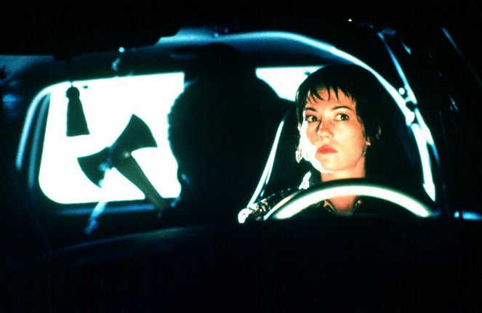
Bizarnosti
Kuriozity
Násilie
Nechutnosti
Komika
UFO, stretnutia s mimozemšťanmi, duchovia (poltergeist), lochneská príšera, snežný muž...
Urban legend, 1998 - film

Slide 16
Záujem o jav
Rozvoj v rámci porevolučnej sovietskej folkloristiky
Nemecké prostredie – novinové povesti (Zaitungssagen)
40. roky 20. stor. – prvé štúdie venované UL
Druhá svetová vojna – výskum fám
50. roky 20. stor. – USA
Richard Dorson – American folklore, 1959
Rozvoj výskumu 70. – 80. roky – pravidelné konferencie, vznik medzinárodnej spoločnosti
Jan Harold Brunvand – The Vanisching Hitchhiker. American Urban Legends and Their Meanings, 1981.

Slide 17
Výskum v ČR/SR
Ojedinelé štúdie z obdobia po r. 1989/2000
HLÔŠKOVÁ, H.: Moderné povesti – k doterajším výsledkom ich štúdia v zahraničnej folkloristike. Slovenský národopis 2001, roč. 49, č. 4, s. 174 – 184.
ŠRÁMKOVÁ, M. : Vyprávění ve městě jako specifický druh narace. Národopisná revue 2002, č. 4, s. 195 – 202.
Systematický výskum – Pert Janeček

Slide 18
Černá sanitka – seriál České televize
https://www.ceskatelevize.cz/porady/10169912963-cerna-sanitka/308292320360006/

